Slide 1
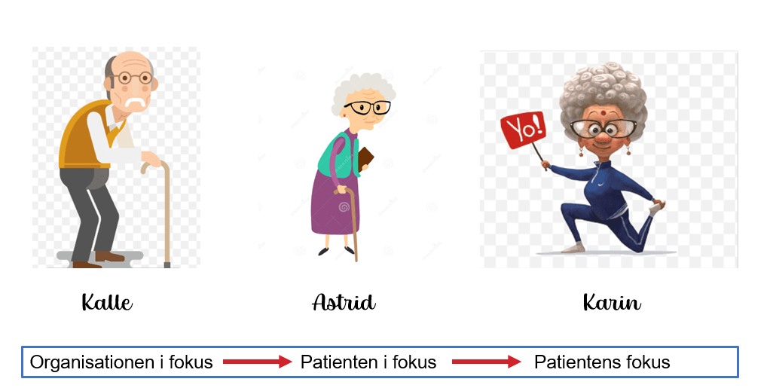
Nära vård
Sammanfattning av arbetet 2023
Sammanställt av Beredningsgruppen för Nära vård, nordvästra Skåne.
Catharina Borna, Emma Herlin, Janet Hultberg, Ulrika Hjort, Charlotta Levenius.

Slide 2
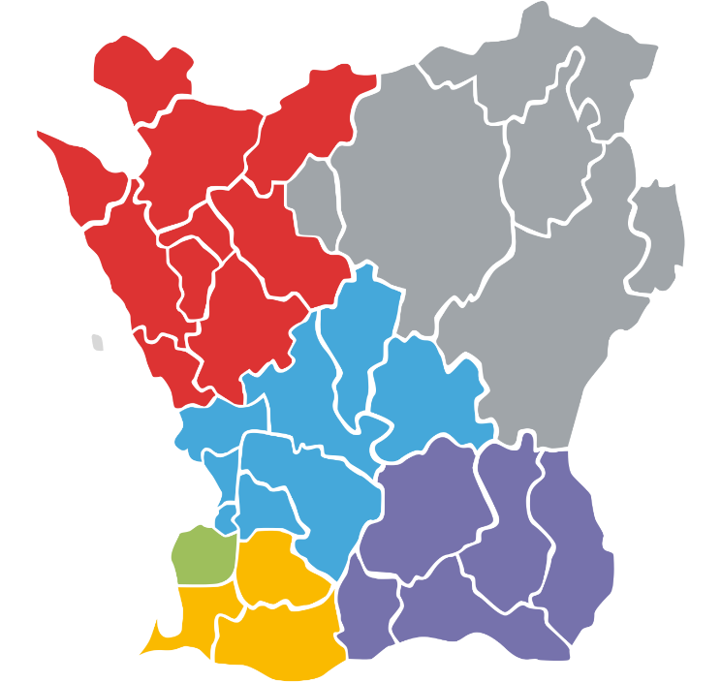
Delregional samverkan i nordvästra Skåne
Bjuv
Båstad
Helsingborg
Höganäs
Klippan
Landskrona
Svalöv
Åstorp
Ängelholm
Örkelljunga
Helsingborgs lasarett
Landskrona lasarett
Ängelholms sjukhus
46 offentliga och privata vårdcentraler

Slide 3
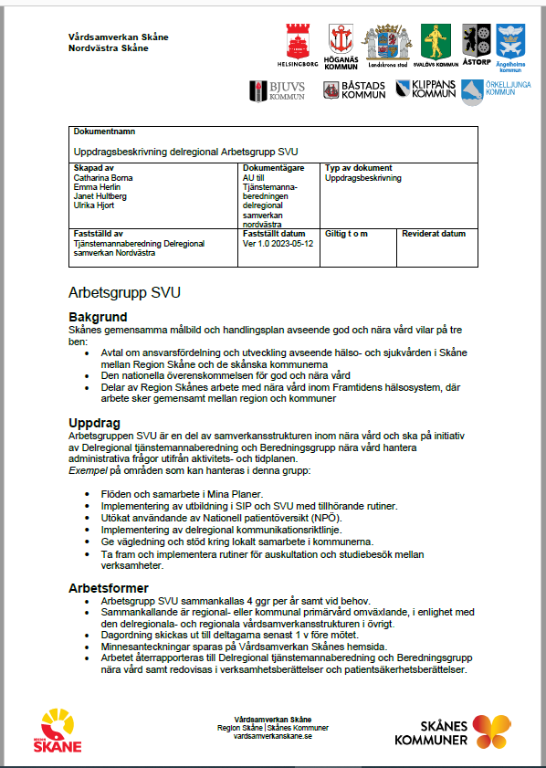
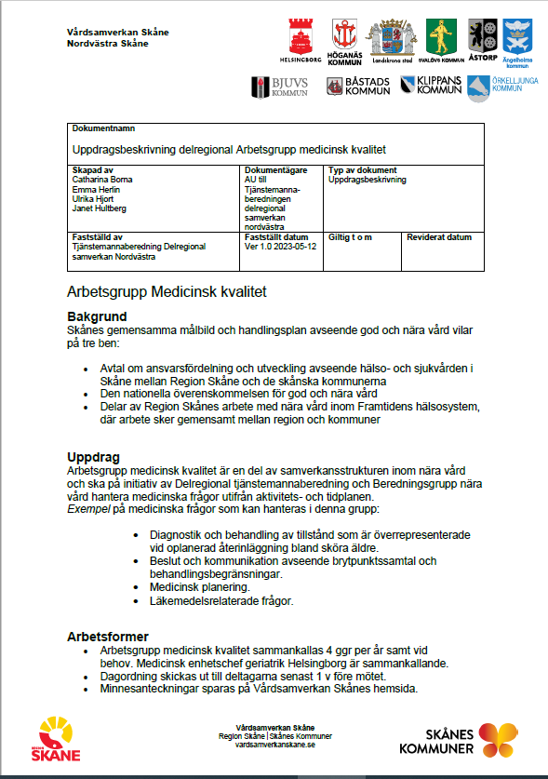
Två gemensamma arbetsgrupper
Arbetsgrupp SVU/SIP
Arbetsgrupp medicinsk kvalitet
Fokus på säkra vårdövergångar.
Gruppen är tvärprofessionell.
Fokus på medicinsk kvalitet och patientsäkerhet.
Deltar gör MAS från samtliga kommuner, chefläkare från sjukhus och offentlig primärvård, läkare från privata vårdgivare samt AKO-representant.

Slide 4
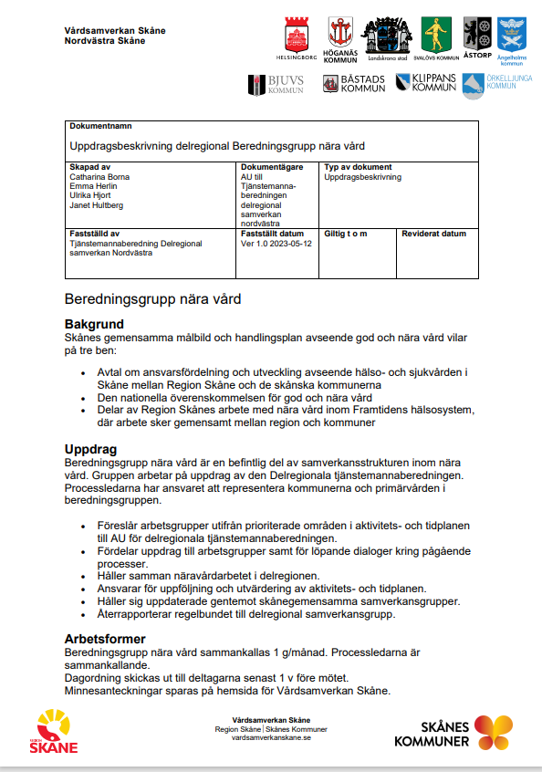
Beredningsgruppen för Nära vård
Beredningsgrupp Nära Vård
Föreslår arbetsgrupper utifrån prioriterade områden i aktivitets- och tidplanen delregionala tjänstemannaberedningen.
Fördelar uppdrag till arbetsgrupper samt för löpande dialoger kring pågående processer.
Håller samman näravårdarbetet i delregionen.
Ansvarar för uppföljning och utvärdering av aktivitets- och tidplanen.
Håller sig uppdaterade gentemot skånegemensamma samverkansgrupper.
Återrapporterar regelbundet till delregional samverkansgrupp.
Gruppen leds av processledarna för Nära vård.

Slide 5
Hur ska vi veta om vi blir bättre?
Gemensamma mål visar vägen.
Oplanerad återinskrivning ska minska.
Utskrivningsklara patienter ska vara så få som möjligt.
Korrekta läkemedelslistor.

Slide 6

Mål 1: Oplanerad återinskrivning ska minska
Att upprepat behöva söka vård på akutmottagningen för återkommande förutsägbara sjukdomstillstånd är inte förenligt med god vård.
Oplanerad återinskrivning förekommer i alla verksamheter men är ungefär dubbelt så hög för de mest sjuka äldre.
Oplanerad återinskrivning är en indikator på hur väl samarbetet mellan olika vårdaktörer fungerar.

Slide 7
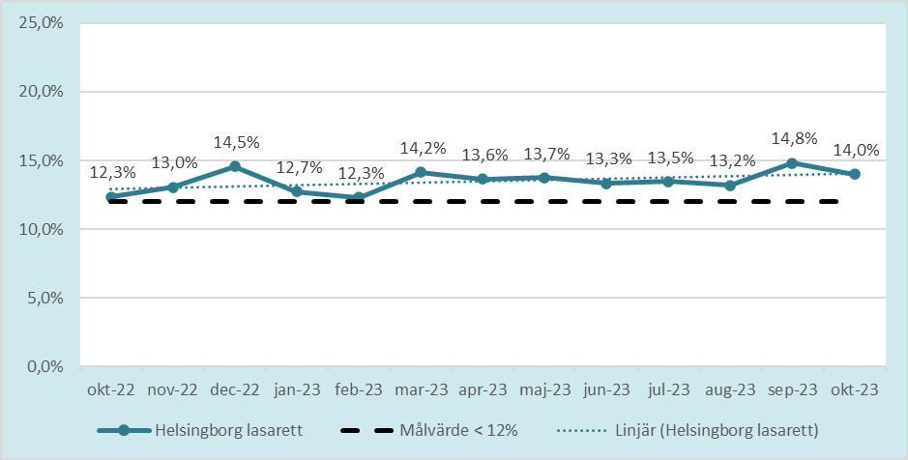
Oplanerad återinskrivning 30 dagar
Helsingborg
Täljare = Antal patienter som skrivits ut enligt förutsättningar i nämnare och som därefter inom 7 resp 30 dygn skrivs in till enhet inom FV Helsingborgs lasarett eller Ängelholms sjukhus. Nämnare = Antal patienter som skrivits ut från enhet inom FV Helsingborgs lasarett.

Slide 8
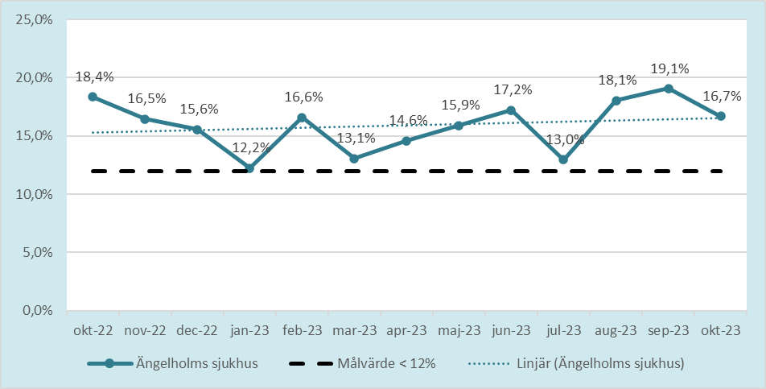
Oplanerad återinskrivning 30 dagar
Ängelholm
Täljare = Antal patienter som skrivits ut enligt förutsättningar i nämnare och som därefter inom 7 resp 30 dygn skrivs in till enhet inom FV Helsingborgs lasarett eller Ängelholms sjukhus. Nämnare = Antal patienter som skrivits ut från enhet inom FV Helsingborgs lasarett.

Slide 9
Mål 2: Utskrivningsklara patienter på sjukhus ska minska
Den gemensamma målbilden är att utskrivningsklara patienter på sjukhus ska vara så få som möjligt.
Alla aktörer kan bidra till att minska antalet utskrivningsklara patienter.
Primärvård och kommun arbetar proaktivt för att förebygga fall och försämring av hjärtsvikt. Sjukhuset säkerställer att höften blir opererad i tid och att hjärtsvikten är välbehandlad vid hemgång. Sjukhuset och primärvården planerar tillsammans så att det inte uppstår glapp i uppföljningen. Kommunen ansvarar för att rätt vårdnivå är tillgänglig då sjukhusvård inte längre behövs.
Alla bidrar på så sätt till att patienterna på ett tryggt och säkert sätt kommer hem till en boendeform, anpassad till det aktuella behovet.

Slide 10
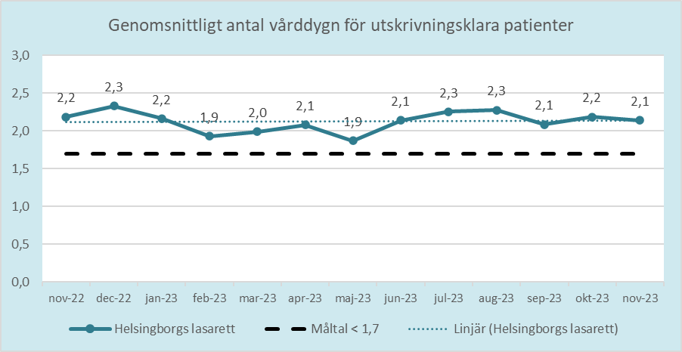
Utskrivningsklara patienter Helsingborgs lasarett
1,0 = patienten skrivs ut samma dag som konstaterats utskrivningsklar.

Slide 11
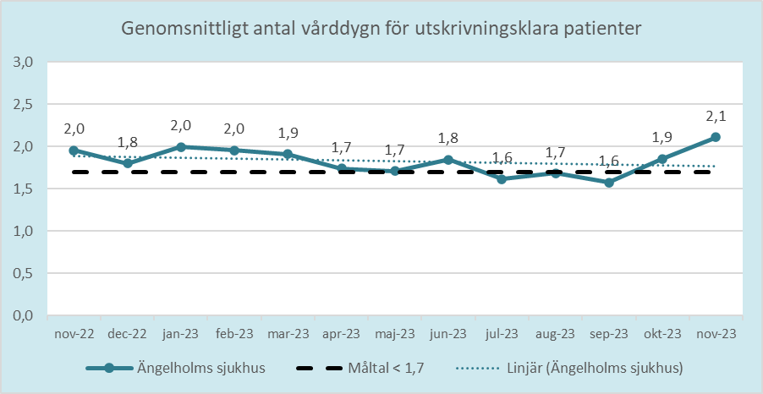
Utskrivningsklara patienter Ängelholms sjukhus
1,0 = patienten skrivs ut samma dag som konstaterad utskrivningsklar.

Slide 12
Mål 3: Läkemedelslistan ska vara korrekt
En felaktig läkemedelslista från sjukhuset påverkar patientsäkerheten negativt och medför merarbete för mottagaren.
PPM Aktuella läkemedelslistor i Region Skåne 2020 visade att 3/4 av samtliga läkemedelslistor innehöll fel.
Problemet grundar sig delvis på icke kommunicerande journalsystem. Patienter med öppenvårdsdos har förutom läkemedelslistor i två journalsystem, ett ordinationsunderlag i form av Pascal. Systemen kommunicerar inte med varandra vilket innebär hög risk för fel pga dubbeldokumentation.
Att sjukhuset lämnar över en korrekt läkemedelslista som överensstämmer med ordinationsunderlaget i Pascal är avgörande för en god och säker vård.
Målvärde 2023: 100% korrekta läkemedelslistor

Slide 13
Hittills genomförda aktiviteter
Definition av gemensamma mål och målnivåer.
Uppföljningsdata presenteras varje månad inkl återinskrivningar och utskrivningsklara per kommun.
Direktkommunikationslinje som komplement till avvikelsehanteringen implementerad.
Gemensam rutin för antibiotika intravenöst i kommunal öppenvård implementerad.
Direktlinje till specialistmottagningarna för kommunens sjuksköterskor implementerad.
Auskultation för ca 15 personer (sjukhus, hemsjukvård, hemtjänst, biståndshandläggare) har genomförts.
Farmaceutvalidering av samtliga dospatienters läkemedelslistor (Pascal) beslutad i Helsingborg.
Handlingsplan för att minska återinläggningar påbörjad.
Beslut om breddinförande av Mobila team närsjukvård med planerad utrullning i nordväst senast 1 juni 2024.

Slide 14

Nuläge målnivåer
Antalet felaktiga läkemedelslistor har minskat.
Ängelholms sjukhus uppvisar en positiv trend för utskrivningsklara patienter och når i princip målet.
Helsingborgs lasarett har når ännu inte målet för utskrivningsklara patienter.
Hittills ses inte någon säker gynnsam trend när det gäller andel återinskrivna patienter men ett breddinförande av mobila team borde ge effekt under hösten 2024.

